Slide 1
Vysoká škola technická a ekonomická v Českých Budějovicích Katedra dopravy a logistiky
Racionalizace svozových a rozvozových aktivit ve vybrané společnosti (DDL)
Autor bakalářské práce: Bc. Veronika Havlínová
Vedoucí bakalářské práce: Ing. Ondrej Stopka, PhD.
Oponent bakalářské práce: Ing. Jaroslav Mašek, PhD.
České Budějovice, únor 2017

Slide 2
Obsah
Motivace výběru daného tématu
Cíl práce
Teoretická část diplomové práce
Aplikační část diplomové práce
Historie
Výrobky a výhody DDL
Výzkumné otázky
Použité metody
Výsledky a vyhodnocení
Návrhy opatření

Slide 3
Motivace výběru daného tématu
Blízkost podniku
Blízkost tématu
Seznámení se s metodami

Slide 4
Cíl práce
Cílem této diplomové práce je racionalizace svozových a rozvozových aktivit ve společnosti DDL
Dřevozpracující družstvo Lukavec

Slide 5
Teoretická část diplomové práce
Vysvětlení základních pojmů
Negativní účinky dopravy na životní prostředí
Nařízení č. 561/2006
Úvod do lineárního programování
Vysvětlení distribučních úloh
Metody pro řešení okružních dopravních problémů

Slide 6
Aplikační část diplomové práce
Historie DDL
Aktuální stav rozvozů na prodejny
Racionalizace rozvozů a svozů ve společnosti

Slide 7
DDL (Dřevozpracující družstvo Lukavec)
Zpracování dřeva a dřevní hmoty
Ryze česká firma
Více než 60 let existence

Slide 8
Historie
Československá republika - pila
Horácké dřevařské závody Jihlava - zánik 1953
1953 - Dřevozpracující družstvo Lukavec
- 5 dělníků + 15 dalších mužů
1953 - 1954 - pronájem
Úvěr - 935 tisíc Kčs
22 zaměstnanců
Objem výroby - 1,097 miliónů Kčs

Slide 9
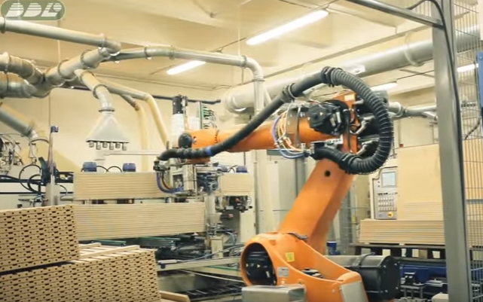
Historie
1960 - linka na dřevotřískové desky
1966 - zahájení exportu
- dřevotřískové desky upravené dýhou
- nábytkářské dílce
1972 - první výroba laminace
1992 - první výroba MDF desek
1995 - miliardová hranice tržeb
2000 - DH Dekor
2010 - Kili

Slide 10
DDL v současnosti
Více než 1 000 zaměstnanců
Největší český výrobce nábytkových dílců
Výrobní závody v Lukavci a v Humpolci
DH Dekor, Kili Špalanice, Lukaform Lukavec
60% export
25 zemí Evropy
Velké množství výrobků

Slide 11
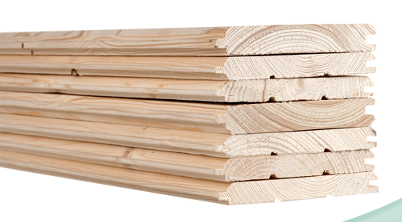
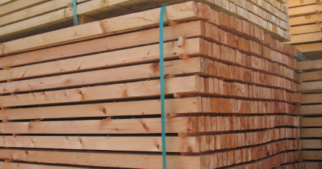
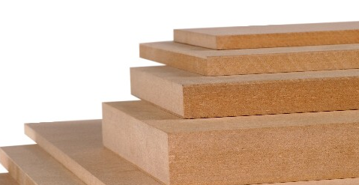
Výrobky
Nábytkové dílce a nábytkové sety
Řezivo, palubky, deskové materiály
Dřevotřískové desky (LUKAPOL)
Dřevovláknité desky (LUHOPOL)

Slide 12
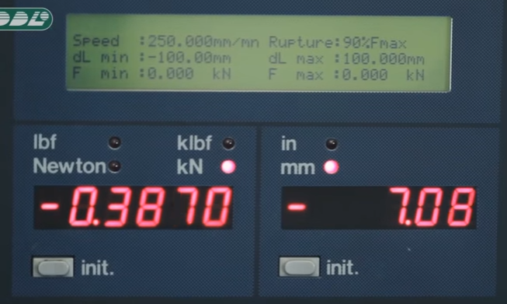
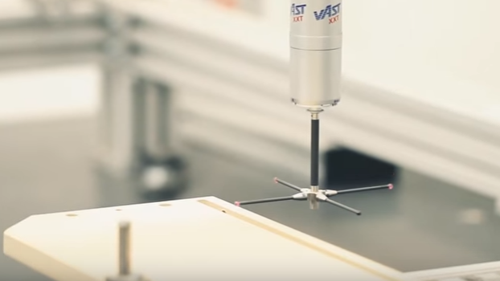
Výhody DDL
MDF - jediná v ČR
Laminační linka v Humpolci
Ekologické palivo – pelety
Recyklace – reverzní logistika
Vlastní laboratoře
Natur Concept - 60% přísnější než norma
- formaldehyd pod hranicí měřitelnosti
- know-how na výrobu desek

Slide 13
Doprava a zásobování
60% produkce - export
40% produkce po České republice
Expedice denně vyexpeduje 60 kamionů z nichž:
- 30 export
- 15-20 převozy Lukavec – Humpolec
- 5-10 rozváží zboží po ČR
Dopravu zajišťují převážně externí dopravci

Slide 14
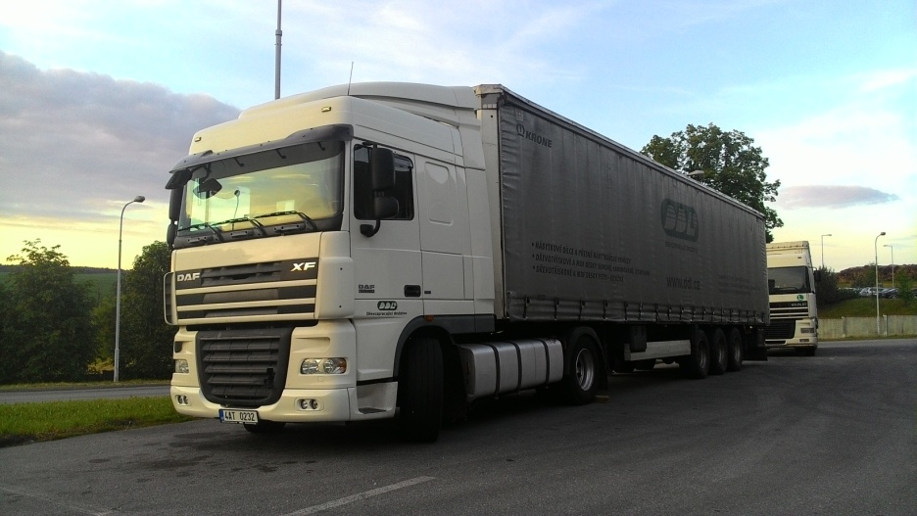
Lukavec - Humpolec
Aktuální stav vozidel - 3 NA kategorie N3
Laminace Humpolec, BJS Humpolec
15-20 převozů denně
+ externí dopravce

Slide 15
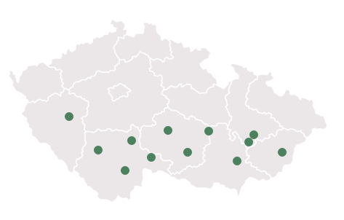
Lukavec - Kili Šlapanice
Rozvoz uskutečňován přes centrálu
Obchodní centra – Bystřice nad Pernštejnem, ČB, Humpolec, JH, Plzeň, Prostějov (2x), Strakonice, Tábor, Třebíč, Zlín

Slide 16
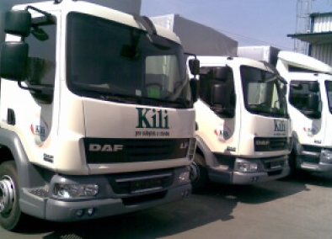
Lukavec - Kili Šlapanice
Rozvoz do 12 center po ČR
1x týdně do každé prodejny
2x týdně
225 tun
15 nákladními vozidly
Rozvoz NA Kili z obchodních center

Slide 17
Výzkumné otázky
Problém - nízká kapacita skladů, zásobování 1x týdně
Rozvoz zboží na prodejny každý den?
Dojde ke snížení nebo zvýšení nákladů a o kolik?
Bude-li družstvo používat rozvozy každý den z důvodu včasné reakce na potřeby zákazníka, bude výhodnější využít externího dopravce nebo vlastní dopravu?

Slide 18
Výzkumné otázky
Kolik by družstvo potřebovalo vnitropodnikových vozidel na rozvoz zboží z centrály ve Šlapanicích do podnikových prodejen?
Jsou vozidla zcela využita?
Pokud dojde k rozšíření vnitropodnikové dopravy, je tento provoz rentabilní?
Je možné ušetřit náklady na dopravu?
Jak se ušetřily náklady, pokud dojde ke zlepšení svozů a rozvozů v důsledku použití některých z metod okružního dopravního problému?

Slide 19
Použité metody
Clark-Wrightova metoda
Mayerova metoda

Slide 20
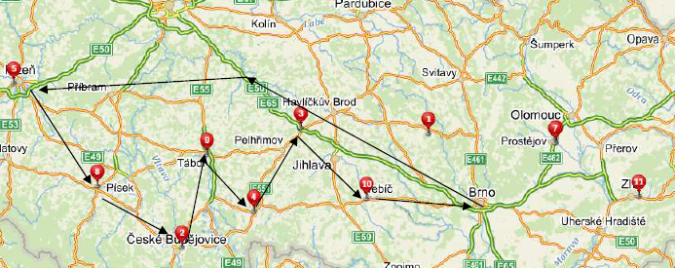
Výsledky výpočtů 1. metodou
Trasa č.1
Šlapanice - Plzeň - Strakonice - České Budějovice - Tábor - Jindřichův Hradec - Humpolec - Třebíč - Šlapanice

Slide 21
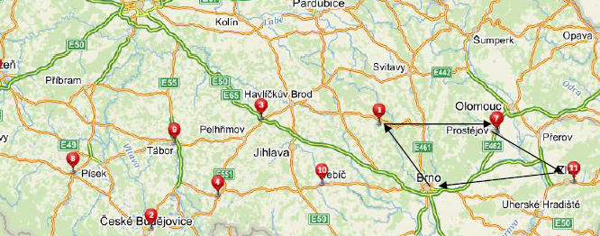
Výsledky výpočtů 1. metodou
Trasa č.2
Šlapanice - Bystřice nad Pernštějnem - Prostějov - Prostějov (prodej řeziva) - Zlín - Šlapanice

Slide 22
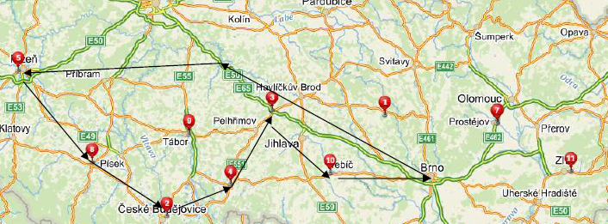
Výsledky výpočtů 2. metodou
Trasa č.1
Šlapanice - Plzeň - Strakonice - České Budějovice - Jindřichův Hradec - Humpolec - Třebíč - Šlapanice

Slide 23
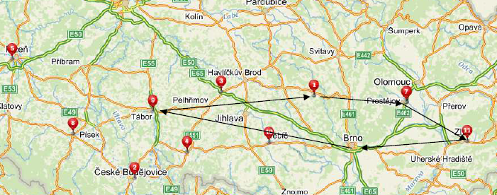
Výsledky výpočtů 2. metodou
Trasa č.2
Šlapanice - Tábor - Bystřice nad Pernštejnem - Prostějov - Prostějov (prodej řeziva) - Zlín - Šlapanice

Slide 24
Vyhodnocení 1. metody
Délka trasy 1. vozidla = 778 km
Doba jízdy a vykládky = 15,47 h
Délka trasy 1. vozidla = 305 km
Doba jízdy a vykládky = 6,69 h
Celkový počet kilometrů = 778 + 305 = 1083 km

Slide 25
Vyhodnocení 2. metody
Délka trasy 1. vozidla = 722 km
Doba jízdy a vykládky = 14,11 h
Délka trasy 1. vozidla = 557 km
Doba jízdy a vykládky = 11,07 h
Celkový počet kilometrů = 722 + 557 = 1279 km

Slide 26
Kalkulace nákladů
Původní náklady = 3090 km * 44 Kč
= 135 960 Kč za týden
Výpočet nákladu při návrhu rozvozu =
= 1083 * 5 = 5 415 km * 30 Kč
= 162 450 Kč za týden
Rozdíl nákladů = 162 450 - 135 960
= 26 490 Kč za týden

Slide 27
Náklady při využití externích dopravců
Vlastní doprava = 5 415 km * 30 Kč =
= 162 450 Kč za týden
Externí dopravce = 5 415 km * 42 Kč =
= 228 260 Kč za týden
Rozdíl = 228 260 - 162 450 Kč = 75 810 Kč za týden
Při požadavku pravidelných rozvozů bychom ušetřili.

Slide 28
Odpovědi na otázky
Kolik by družstvo potřebovalo vnitropodnikových vozidel na rozvoz zboží do podnikových prodejen?
Družstvo by potřebovalo na rozvoz zboží 2 vozidla.
Jsou vozidla zcela využita?
Při optimalizaci jsme zjistili, že jsou vozidla plně využita.

Slide 29
Odpovědi na otázky
Pokud dojde k rozšíření vnitropodnikové dopravy, je tento provoz rentabilní?
Pokud chce družstvo do budoucna provádět pravidelné rozvozy z důvodu nízké kapacity skladů, je tato doprava rentabilní.
Je možné ušetřit náklady na dopravu?
Současně ne, ale při zajišťování pravidelné dopravy ano.

Slide 30
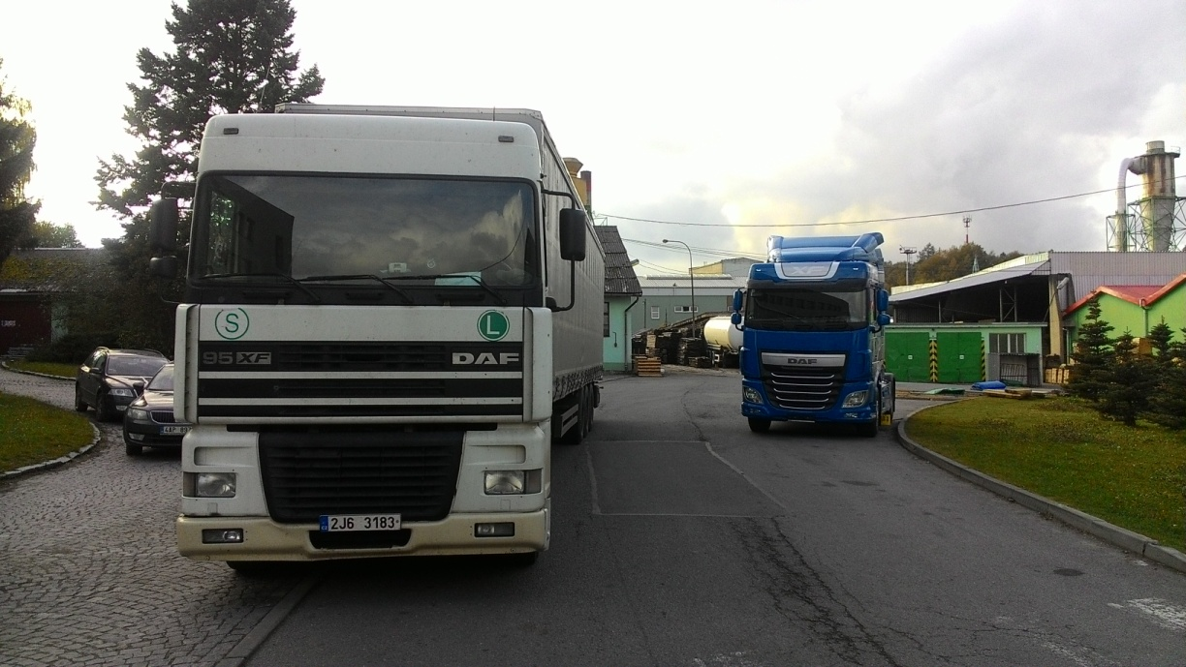
Návrhy opatření
Nákup vlastních vozidel
Rozšíření parkovacích a provozních ploch
Rozšíření expedičního skladu

Slide 31
Děkuji za pozornost

Slide 32
Doplňující otázky vedoucího práce
Diskutujte o možnostech implementace výsledků ve vybrané společnosti.
Existují i jiné alternativy v kontextu racionalizace svozových a rozvozových aktivit ve vybrané společnosti.

Slide 33
Doplňující otázky oponenta práce
Jaký je názor společnosti na Váš návrh, ve které jste práci psala.
Můžete doplnit ekonomické zhodnocení návrhů?

